Slide 1
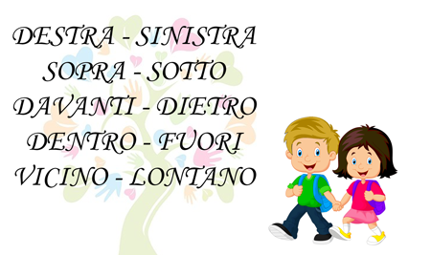
I CONCETTI TOPOLOGICI
SEZ. L PLESSO « FRA’ SICILIANO»
INSEGNANTI: ANNA MARIA IMPROTA – CONCETTA PALLADINO
A cura dell’insegnante Anna Maria Improta

Slide 2
Ciao bambini… vogliamo approfondire i concetti topologici?

Slide 3
Ora con l’aiuto della mamma, osservate e colorate nel modo giusto alcuni simpatici disegni che vi propongo…
Colora di blu la mano destra e di rosso la mano sinistra

Slide 4
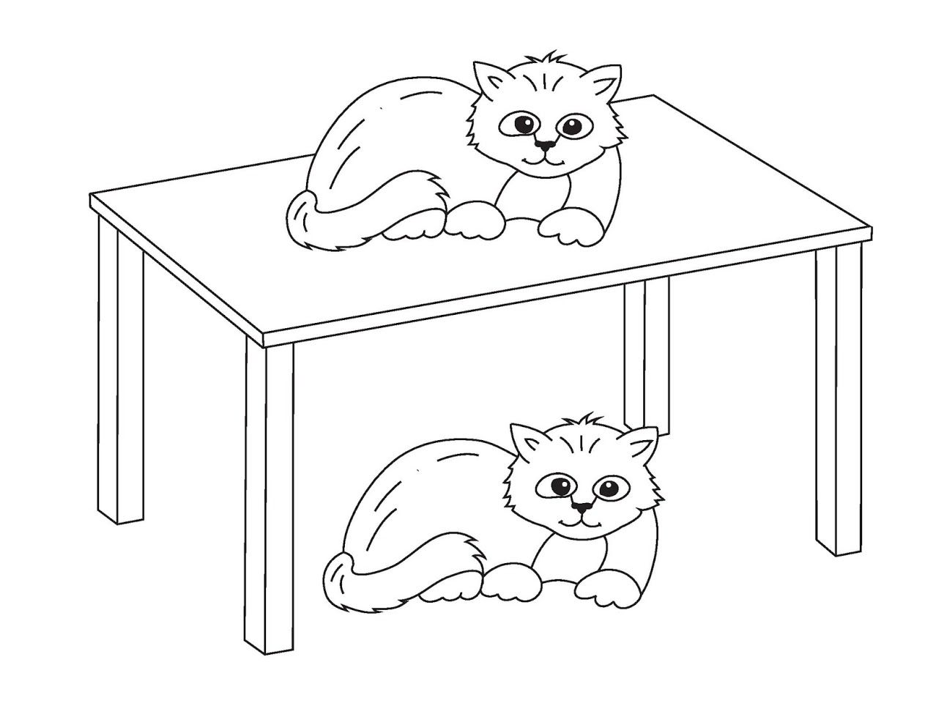
Colora solo il gatto sopra il tavolo

Slide 5
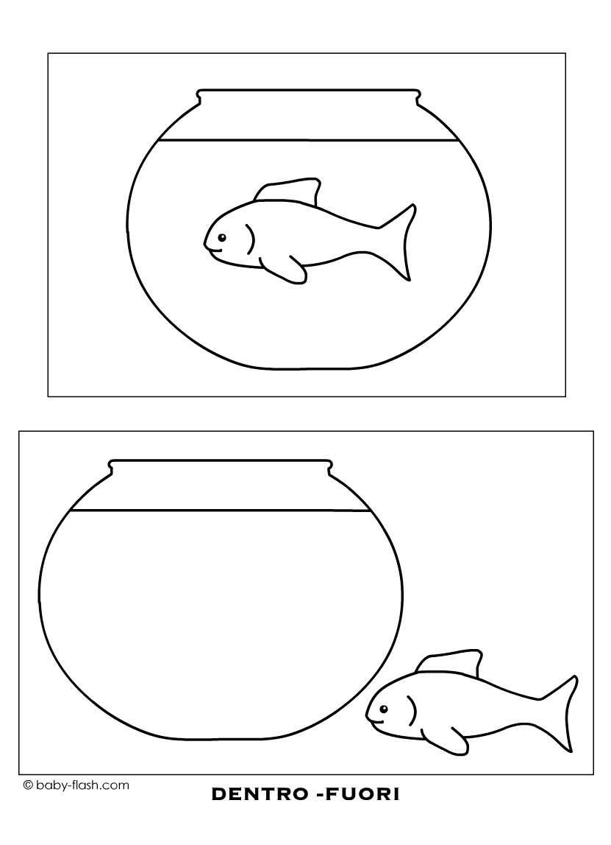
Colora di rosso il pesciolino che sta dentro

Slide 6
Ascolta e memorizza https://www.youtube.com/watch?v=C795qrVfYaA

